Slide 1



DIÁLOGOS DE JUVENTUD
Mojo de Caña

Slide 2

DIÁLOGOS DE JUVENTUD
EN QUÉ CONSISTE
Activar un proceso de participación juvenil

Slide 3
OBJETIVOS DEL PROYECTO
    Construir espacios de diálogo articulado en materia de juventud para establecer estrategias de acción que den lugar a acuerdos que sirvan para identificar a los agentes que forman parte de las políticas de juventud.
ESPACIOS DE DIÁLOGO
ESTRATEGIAS DE ACCIÓN
IDENTIFICAR y SUMAR AGENTES
ORGANO CONSULTIVO JUVENIL

Slide 4
ESTRATEGIAS DE ACCIÓN

Slide 5
ESPACIOS DE DIÁLOGO
MESAS DE PARTICIPACIÓN
GRUPO DE TÉCNIC@S POR COMARCAS
Abrir la participación a todos los actores del territorio.
Exponer el desarrollo del proyecto.
Reunir todas las experiencias de Participación Juvenil de la Isla de Tenerife
Identificar posicionamientos, los bloqueos, las inercias, las problemáticas y las expectativas de los distintos actores.
Recoger propuestas de acciones que formen parte de la estrategia conjunta.
Actualizar listado de agentes activos en cada territorio.

Slide 6
ESPACIOS DE DIÁLOGO
MESAS DE PARTICIPACIÓN
GRUPO DE JÓVENES POR COMARCAS
Abrir la participación a toda la población joven del territorio.
Exponer el desarrollo del proyecto.
Debatir para Identificar posicionamientos, los bloqueos, las inercias, las problemáticas y las expectativas de los jóvenes, en cada comarca.
Recoger propuestas para la creación del Órgano Consultivo
Incentivar la participación en el proceso.

Slide 7
ESPACIOS DE DIÁLOGO
MESAS DE PARTICIPACIÓN
DIÁLOGOS POR COMARCAS
Estamos realizando estas mismas sesiones con técnicos y Jóvenes en 7 comarcas de Tenerife.
El equipo técnico de Diálogos de Juventud será dinamizador del proceso, pero requiere la implicación del mayor número de agentes y actores.
Realizaremos una devolución del resultado de los coloquios realizados por comarcas con el fin de unificar y ordenar las estrategias conjuntas de acción para lograr activar un proceso de Participación Juvenil

Slide 8
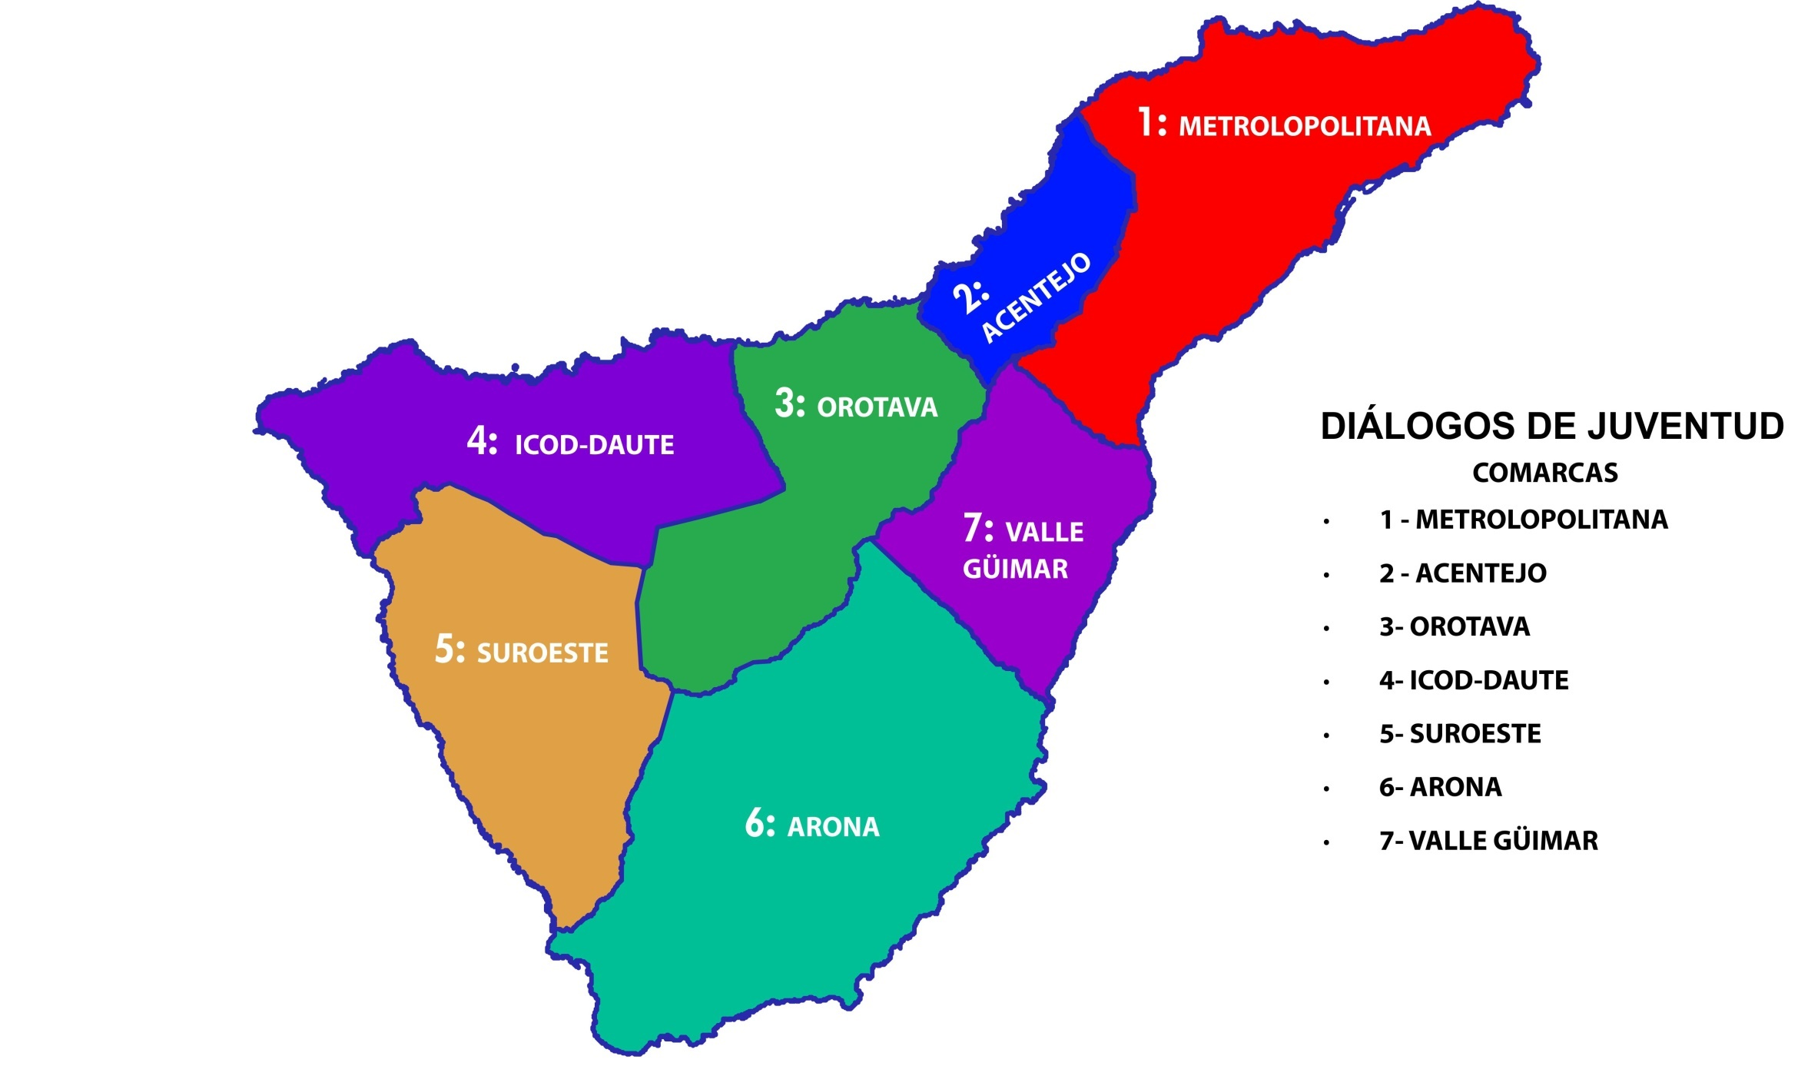

Slide 9
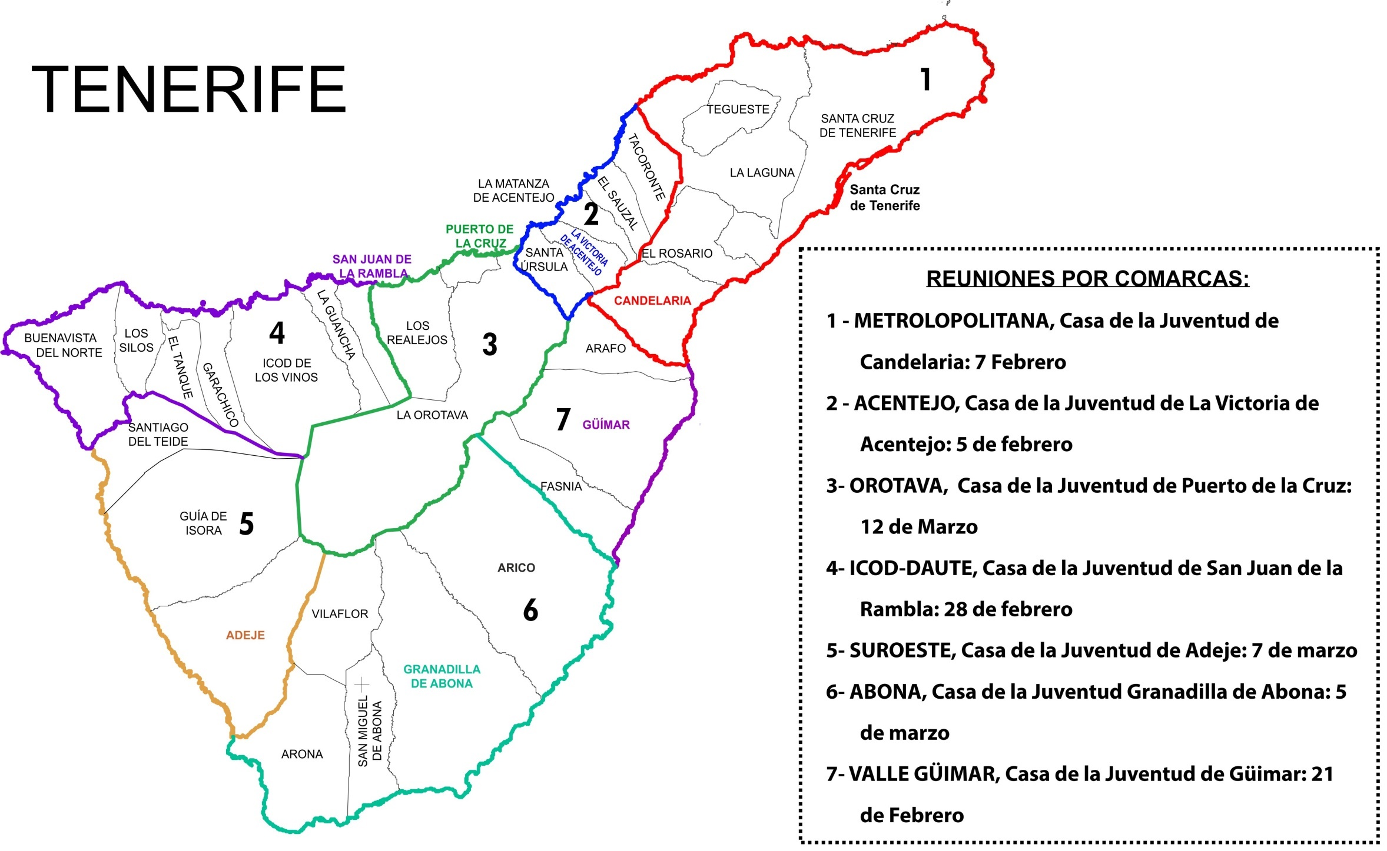

Slide 10
ESPACIOS DE DIÁLOGO
PARTICIPACIÓN JUVENIL
Lo primero que nos encontramos es una gran variedad de formas de entender la Participación Juvenil.
¿Es funcional el modelo de participación actual?
Entonces ¿Cuáles serían las condiciones necesarias para la implicación ciudadana de los jóvenes?
¿Cuales son los posicionamientos, los bloqueos, las inercias, las problemáticas y las expectativas de los distintos actores?.
  Qué elementos los caracterizan
  Como se afrontan los procesos participativos
  Dónde están los nudos o puntos de conflicto.
  Dónde las posibles alianzas o conjuntos de acción que se pueden construir como motor de la participación juvenil.

Slide 11
ESPACIOS DE DIÁLOGO
HABLEMOS DE PARTICIPACIÓN JUVENIL
¿ESTÁN EN DECLIVE EL INTERÉS Y EL COMPROMISO CÍVICO?
Participación Indirecta
Votar en las elecciones (municipales, generales, autonómicas)
Contactar con algún político o alguna autoridad
Colaborado con algún partido político
Asistir a reuniones políticas
Participar en Consejos de la Juventud
Pertenecer a alguna asociación juvenil
Participado en reuniones de colectivos o asociaciones juveniles
Participar en asambleas o manifestaciones
Firmado una petición en una campaña de recogida de firmas.
Participado en la organización de talleres, concursos, jornadas, actividades para jóvenes
Asistir a manifestación
Entregar dinero o recaudar fondos para actividad social o política
Boicotear o comprar por razones políticas o medioambientales
Participación Directa Formal
Participación Directa Informal

Slide 12
Participación Indirecta
Participación Directa Formal
Participación Directa Informal
Fuente: Estudio Sociológico sobre la Juventud de Tenerife. Cabildo de Tenerife 2017

Slide 13
DIMENSIONES DE LA PARTICIPACIÓN
EN DIÁLOGOS DE JUVENTUD
QUIÉNES PARTICIPAN inclusividad
CÓMO PARTICIPAN intensidad
PARA QUÉ SE PARTICIPAR influencia
Qué jóvenes de convierten en elegibles para el proceso participativo y cómo se convierten en participantes.
Cual es la forma de interactuar y toma de decisiones.
Orientación de los procesos de participación en relación a la acción del gobierno o las instituciones.

Slide 14
ESTUDIO SOCIOLÓGICO
HEMOS EXTRAIDO ESTOS DATOS DEL ESTUDIO SOCIOLÓGICO
16 % pertenece a alguna asociación u organización
2,8 % ha pertenecido a alguna asociación juvenil en el ultimo año
29 % se reúne con algún grupo “no formal”
2,4 % conoce las políticas de juventud de Participación promovidas en su municipio
40% ha participado en alguna de las actividades Casas de Juventud
23,8 % valoran que el Cabildo de Tenerife podría resolver mejorar, promover y financiar más actividades de ocio, deporte, cine…

Slide 15

Fuente: Estudio Sociológico sobre la Juventud de Tenerife. Cabildo de Tenerife 2017

Slide 16
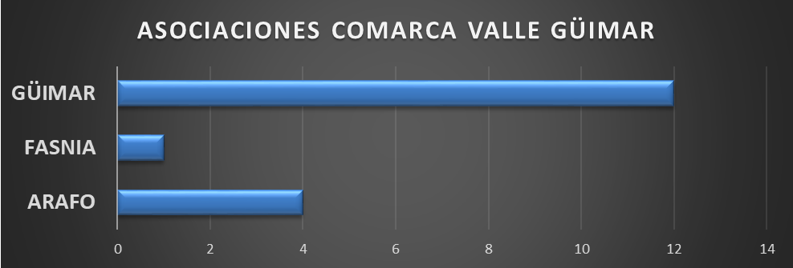
ASOCIACIONES DE JÓVENES Y PRESTADORAS DE SERVICIOS A LA JUVENTUD
Fuente: Registro de Asociaciones Gobierno de Canarias

Slide 17
ASOCIACIONES DE JÓVENES Y PRESTADORAS DE SERVICIOS A LA JUVENTUD
COMARCA VALLE GÜIMAR
GUIMAR
ARAFO
CRUZ DEL CHARCO
GRUPO ANIMATREN
GRUPO IMAGEN
VIRGEN DEL PILAR
IBARADE
CAMELOT
EL ACEBUCHE
ASOCIACIÓN JUVENIL CHINGUARO
ORGULLO GUANCHE
ASOCIACION JUVENIL PICOCHO
MONTAÑA LA MAR
ASOCIACIÓN JUVENIL-CULTURAL TAMBORES Y CORNETAS DE GÜÍMAR
ASOCIACIÓN JUVENIL VILLA DE ARAFO MAXIMA COBERTURA
ASOCIACION JUVENIL EL CARMEN EL VOLCAN DE ARAFO
ASOCIACION JUVENIL CHAJAYONCHE
ASOCIACION JUVENIL JUVILLA
FASNIA
BENTHEARA
Fuente: Registro de Asociaciones Gobierno de Canarias

Slide 18
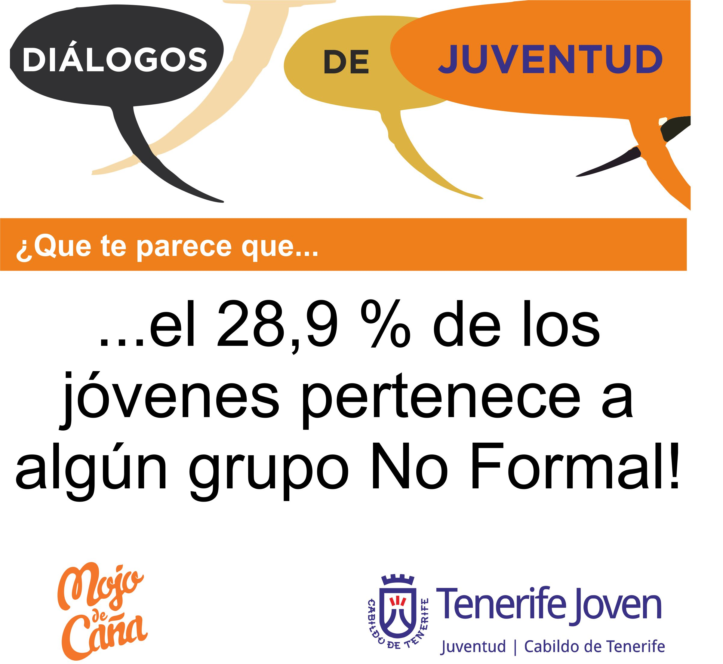
Fuente: Estudio Sociológico sobre la Juventud de Tenerife. Cabildo de Tenerife 2017

Slide 19
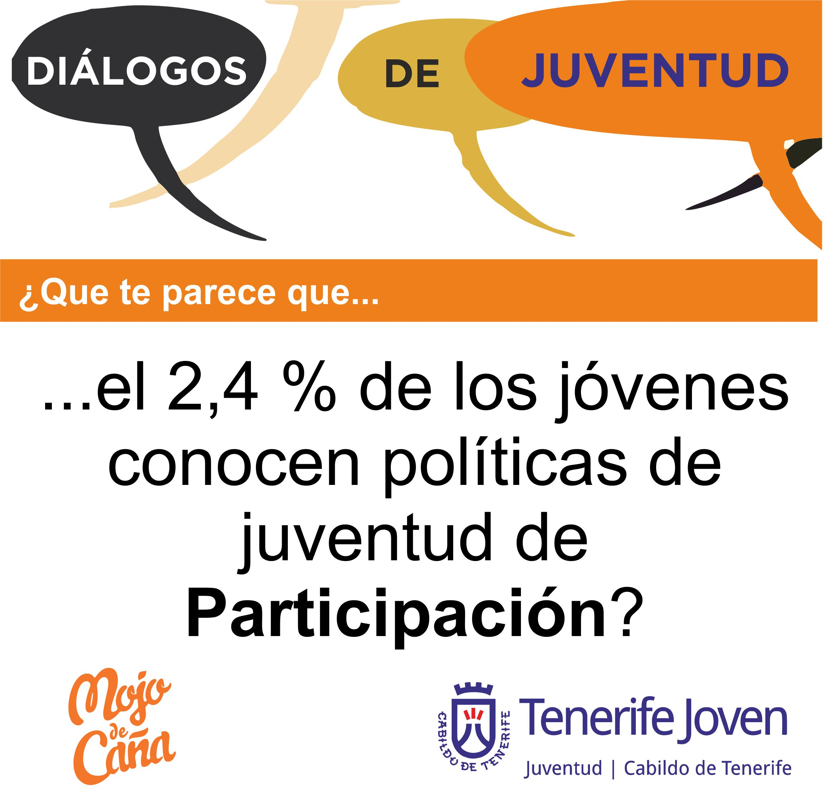
Fuente: Estudio Sociológico sobre la Juventud de Tenerife. Cabildo de Tenerife 2017

Slide 20
Fuente: Estudio Sociológico sobre la Juventud de Tenerife. Cabildo de Tenerife 2017

Slide 21
Fuente: Estudio Sociológico sobre la Juventud de Tenerife. Cabildo de Tenerife 2017

Slide 22

En el último año...
Fuente: Estudio Sociológico sobre la Juventud de Tenerife. Cabildo de Tenerife 2017

Slide 23

Fuente: Estudio Sociológico sobre la Juventud de Tenerife. Cabildo de Tenerife 2017

Slide 24

DIÁLOGOS DE JUVENTUD
MUCHAS GRACIAS POR PARTICIPAR
Mojo de Caña

